Slide 1










CHÀO MỪNG CÁC CON ĐẾN VỚI GIỜ HỌC ÂM NHẠC
BỘ SÁCH CÁNH DIỀU
CHỦ ĐỀ 9: MỪNG SINH NHẬT

Slide 2
Âm nhạc
Tiết 3
Ôn tập bài hát: Chúc mừng sinh nhật
Đọc nhạc: Đô – Mi – Son - La
Trải nghiệm và khám phá:
Thể hiện nhịp điệu bằng ngôn ngữ

Slide 3

Hoạt động 1:
Ôn bài hát: Chúc mừng sinh nhật

Slide 4
Hát cùng nhạc đệm
Mừng ngày sinh một đóa hoa/ mừng ngày sinh một khúc ca/
Mừng ngày đã sinh cho cuộc đời / một bông hoa xinh rực rỡ /
Cuộc đời em là đóa hoa/ cuộc đời em là khúc ca/
Cuộc đời sẽ thêm tươi đẹp vì/ những khúc ca và đóa hoa/

Slide 5
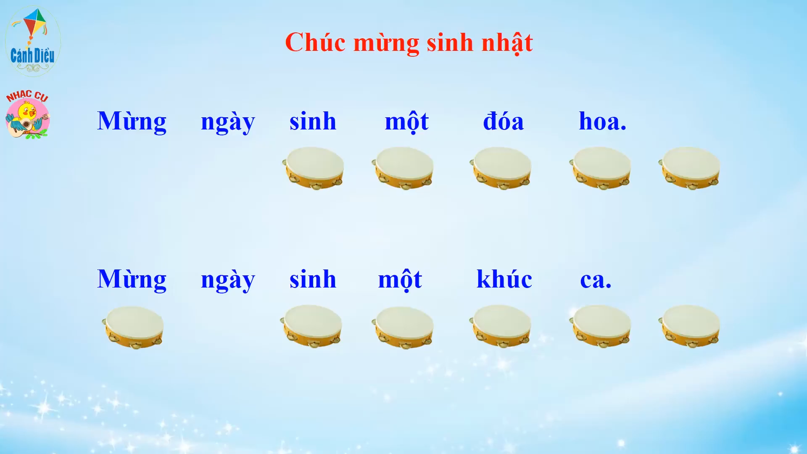

Slide 6
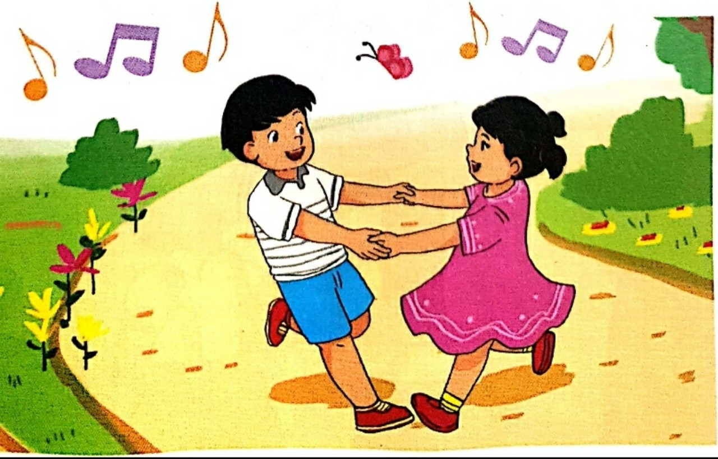
Hát kết hợp vận động

